Slide 1
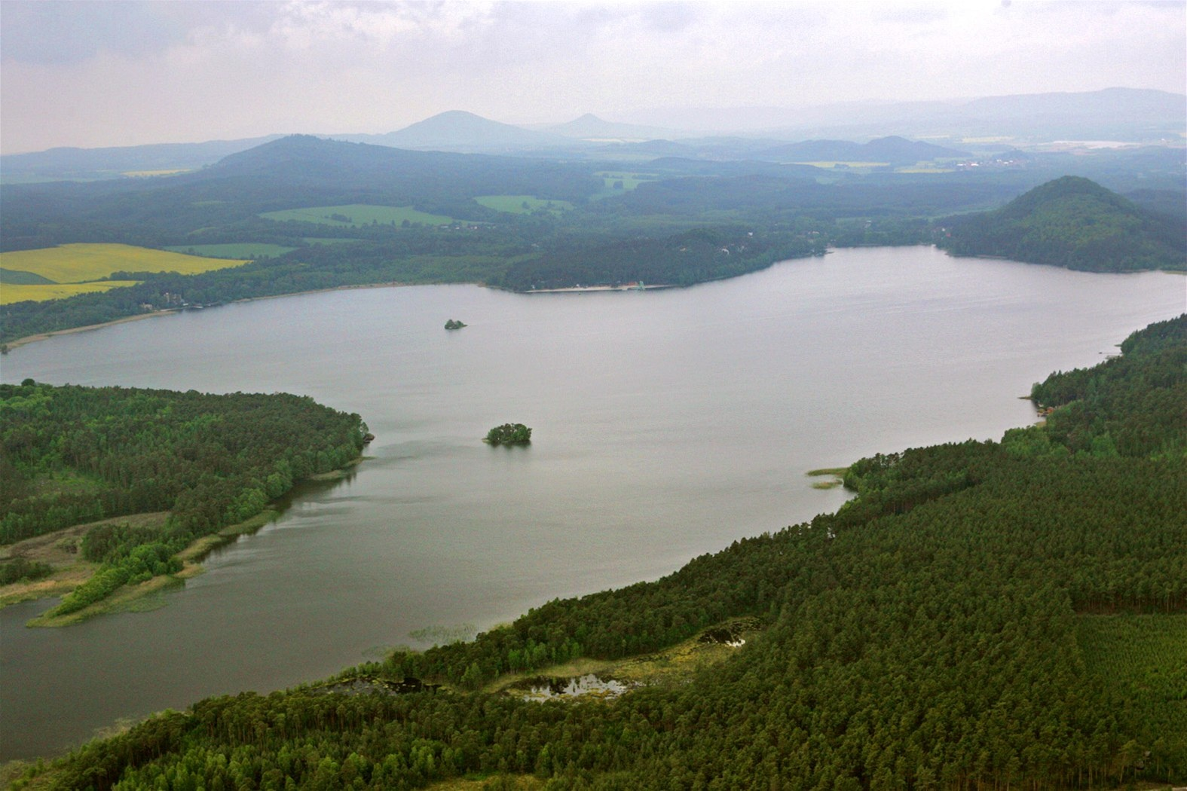
MÁJ
Napsal: Karel Hynek Mácha
Prezentace vypracoval: Savva Popov

Slide 2
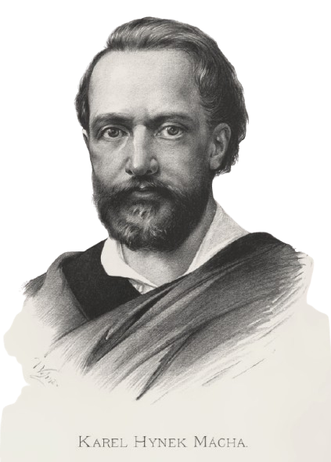
Karel Hynek Mácha (1810-1826)
Český básník, prozaik, představitel českého romantismu a zakladatel moderní české poezie
Miloval toulky lesy a hrady, vášnivý cestovatel
Umírá na cholerínu kterou se nakazil při hašení požáru
Nejznámější díla:
- Máj
- Márinka
- Pouť Krkonošská
- Cikání

Slide 3
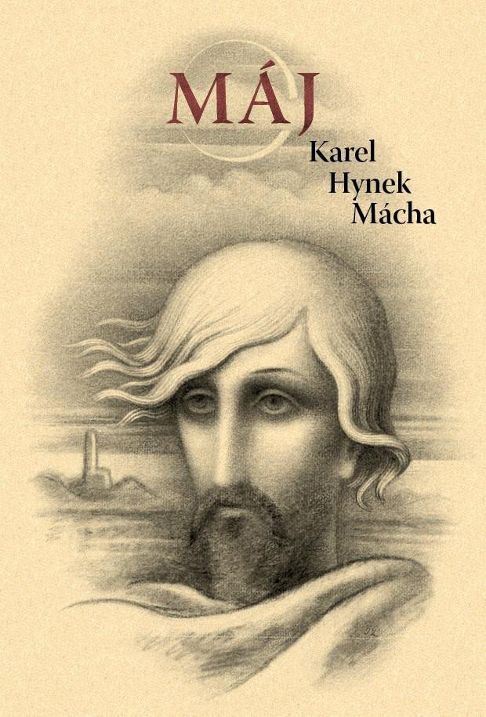
Máj – základní údaje
1836, (1 pol. 19 stol.)
Lyricko-epická báseň
Považuje se za vrcholné dílo českého romantismu
Motivy: láska, smrt, smutek a příroda
4 zpěvy a 2 intermezza
Dílo vyvolalo značnou kritiku
Místo děje – okolí hradu Bezděz

Slide 4
Máj – hlavní postavy
Vilém – vůdce loupežníků, tzv – „Strašný lesů pán“ – odsouzen k smrtí
Jarmila – Vilémova milá
Otec Viléma – Opustil Viléma v dětství
Hynek - sám autor, který se jako poutník vrací po letech na místo popravy Viléma

Slide 5
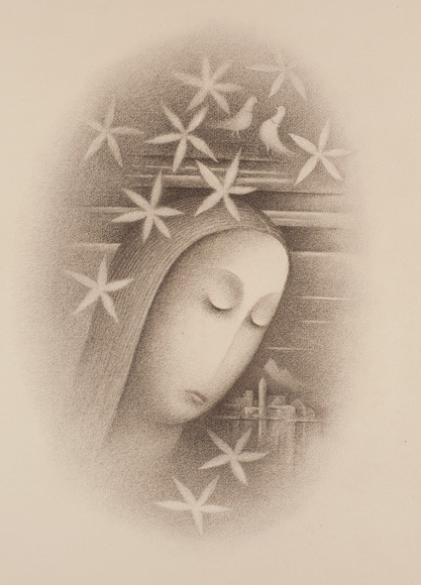
Máj – děj v bodech
Báseň začíná lyrickým popisem májové přírody (máj = květen)
Jarmila čeká u jezera na Viléma, dozvídá se o jeho uvěznění a zoufalstvím se utopí (Máchovo jezero)
Vilém je uvězněn za vraždu muže, který mu svedl Jarmilu, teprve poté zjišťuje, že zabil vlastního otce.

Slide 6
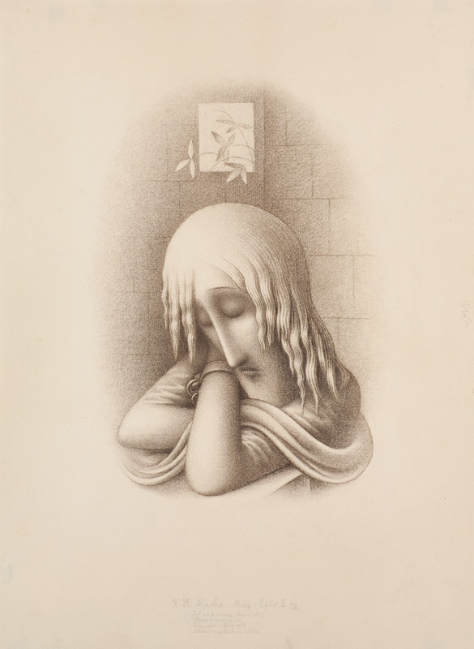
Máj – děj v bodech
Ve vězení Vilém přemýšlí o vině, osudu a blížící se smrti.
Kontrast mezí časem do smrtí Viléma a věčnost přírody
Intermezzo I. – sbor duchu čekají až se Vilém k nim připojí, příroda vysvětluje čím přispěje na Vilémův konec

Slide 7
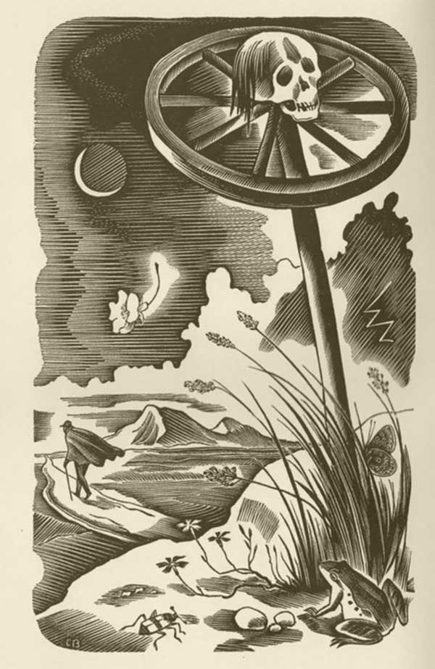
Máj – děj v bodech
Ráno je Vilém popraven na šibenici.
Intermezzo II. – Loupežnicí oplakávají smrt svého vůdce
Poutník Hynek (autor) po letech navštěvuje místo popravy, pozoruje změny krajiny a přemítá o pomíjivosti lidského života

Slide 8
Máj – jazykové prostředky
Kontrasty:
- láska, jarní příroda a smrt člověka
Oxymóron (přívlastek, který je významem v rozporu s významem jména, které určuje):
- „zbortěné zvuky harfy tón“, - „umřelé hvězdy svit“, -“mrtvé milenky cit“.
Onomatopoie (zvukomalba):
- „Pozvolným krokem on zločince doprovází, jenž ve středu jeho jde jak jindy ozdoben“

